Slide 1
猫狗分类

Slide 2
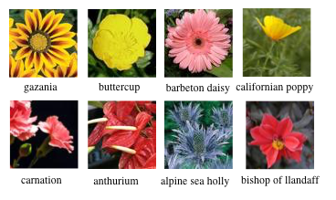
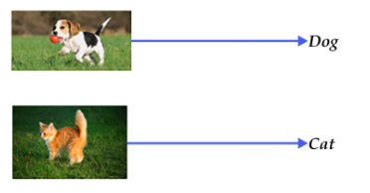
任务介绍
图像分类是根据图像的语义信息将不同类别图像区分开来，是计算机视觉中重要的基本问题
猫狗分类属于图像分类中的粗粒度分类问题。
实践平台：百度AI实训平台-AI Studio。
粗粒度图像识别
细粒度图像识别

Slide 3
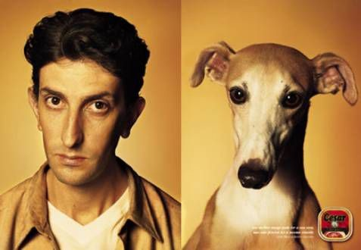
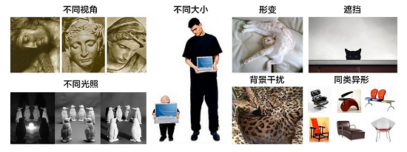
任务介绍
图像分类的挑战
相似的视觉特性,不同的语义概念
不相似的视觉特性,相同的语义概念

Slide 4
模型选择
卷积神经网络（CNN）
Data
3x32x32
Conv1
Conv2
Conv3
Full
Connected
Softmax
Relu
Max Pooling
Relu
Max Pooling
Relu
Max Pooling
卷积层：执行卷积操作提取底层到高层的特征，发掘出图片“局部特性”；
池化层：通过降采样的方式，在不影响图像质量的情况下，压缩图片，减少参数；
全连接层：池化完成后，将数据“拍平”，丢到Flatten层，然后把Flatten层的输出放到全连接层里，可采用softmax对其进行分类。

Slide 5
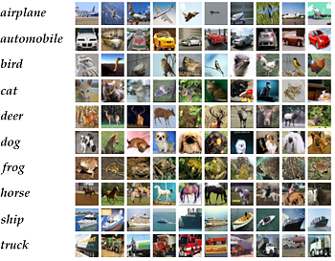
数据集
CIFAR-10数据集
cifar-10共60000张彩色图像，图像大小为3通道的32*32，分为10类，每类6000张
✓训练集：50000张用于训练，构成5个训练批，每批10000张图
✓测试集：其余10000张用于测试，单独成一批。
✓测试集从每类中随机取1000张，其余为训练集数据。
其余公开图像数据集：ImageNet、 PASCAL VOC等
左侧为CIFAR-10中代表的10个种类，右侧为每一类的10个随机图片

Slide 6
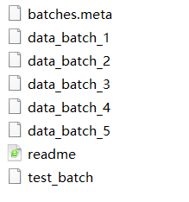

数据集
CIFAR-10数据集
数据集获取：
http://ai-atest.bj.bcebos.com/cifar-10-python.tar.gz
将数据集进行解压：
可通过此方法进行数据读取：
左侧为CIFAR-10中代表的10个种类，右侧为每一类的10个随机图片

Slide 7
实践流程
实践流程
准备数据
配置网络
定义网络
定义损失函数
定义优化算法
训练网络
模型评估
模型预测
训练网络
定义好模型结构之后，我们要通过以下几个步骤进行模型训练。
1. 网络正向传播计算网络输出和损失函数。
2. 根据损失函数进行反向误差传播，将网络误差从输出层依次向前传递, 并更新网络中的参数。
3. 重复1~2步骤，直至网络训练误差达到规定的程度或训练轮次达到设定值。

Slide 8
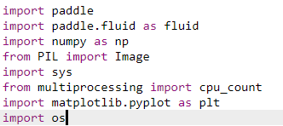
准备数据
导入必要的包
paddle.fluid-→ 飞桨核心框架
numpy------→ python基本库，用于科学计算
PIL----------→ python第三方图像处理库
Matplotlib--→ python的绘图库 pyplot:matplotlib的绘图框架
os----------→ python的模块，可使用该模块对操作系统进行操作

Slide 9

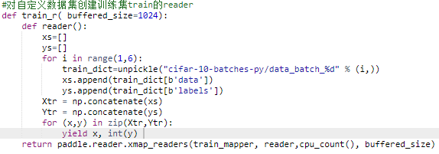
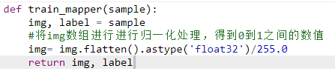
准备数据
训练数据集准备

Slide 10
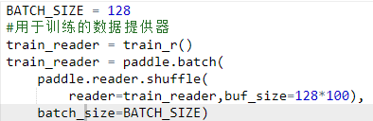
准备数据
训练数据集准备
train_reader()表示获取cifar的训练集
paddle.reader.shuffle()表示每次缓存BATCH*100个数据项，并进行打乱
paddle.batch()表示按批次读取乱序后的数据，批次大小为BATCH_SIZE
验证集提供器test_reader的定义与train_reader类似

Slide 11
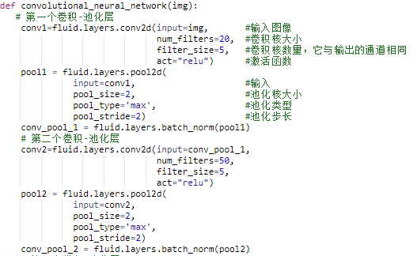
配置网络
定义CNN模型
第一个卷积池化层
第二个卷积池化层

Slide 12
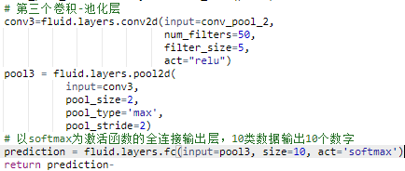
配置网络
定义CNN模型
第三个卷积池化层
全连接+softmax分类

Slide 13


配置网络
定义数据层
张量images:彩色图像三通道，形状为[3,32,32],数据类型为float32
张量label：代表图像分类后的类别，形状为[1],数据类型为int64
获取分类器

Slide 14
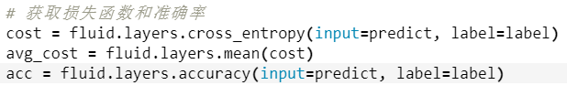
配置网络
定义损失函数
交叉熵损失函数在分类任务上比较常用。
定义了一个损失函数之后，还要对它求平均值，因为定义的是一个Batch的损失值。
同时我们还可以定义一个准确率函数，这个可以在我们训练的时候输出分类的准确率。

Slide 15

配置网络
克隆Program用于训练时，将 for_test 设置为False。
克隆Program用于测试时，将 for_test 设置为True。
定义优化算法
Adam优化器
实现简单，计算高效，对内存需求少；参数的更新不受梯度的伸缩变换影响；更新的步长能够被限制在大致的范围内等等。Adam具有以上一些优势，在很多情况下默认为性能比较优秀的优化器

Slide 16
配置网络
上述模型配置完毕后，得到两个fluid.Program
fluid.default_startup_program() :
参数初始化操作会被写入fluid.default_startup_program()
fluid.default_main_program():
用于获取默认或全局main program(主程序)。
该主程序用于训练和测试模型。fluid.layers 中的所有layer函数可以向 default_main_program 中添加算子和变量。
是Fluid许多编程接口的缺省值。

Slide 17

训练网络
创建训练用Executor
✓指定程序运行的设备，fluid.CPUPlace()和 fluid.CUDAPlace(0)分别表示为CPU和GPU
✓ 创建一个Executor实例
✓ Executor接收传入的Program，并通过run()方法运行Program
定义数据映射器
DataFeeder 负责将reader(读取器)返回的数据转成一种特殊的数据结构，使它们可以输入到 Executor

Slide 18
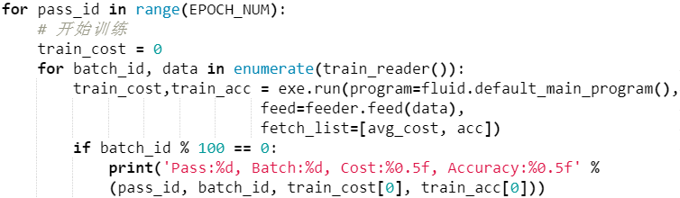
训练网络
开始训练
对于train_reader中的每次batch,执行exe.run()运行执行器开始训练。
喂入每个batch的训练数据，fetch损失值、准确率。
每100个batch打印一次损失值和准确率。

Slide 19
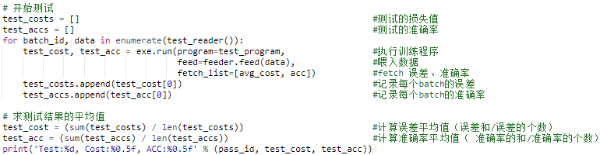
训练网络
开始训练
对于test_reader中的每次batch,执行exe.run()运行执行器开始测试。
喂入每个batch的训练数据，fetch损失值、准确率。
计算每轮所有batch的误差平均值、误差准确率，然后输出。

Slide 20
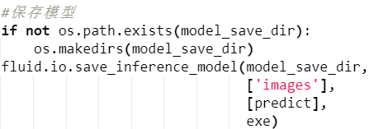
save_inference_model()
训练网络
构建一个专门用于推的 Program，然后 Executor 把它和所有相关参数保存到 dirname 中
保存模型
第一个参数：dirname (str) – 保存推理model的路径
第二个参数：feeded_var_names (list[str]) – 推理（inference）需要 feed 的数据
第三个参数：target_vars (list[Variable]) – 保存推理（inference）结果的 Variables
第四个参数：executor (Executor) – executor 保存 inference model

Slide 21
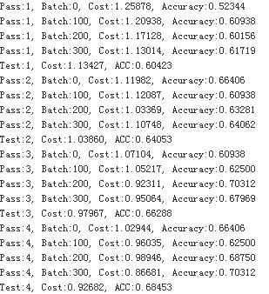
模型评估
网络训练过程中输出如下：
在训练过程中，我们可以看到输出的损失值在不断减小，证明我们的模型在不断收敛。

Slide 22
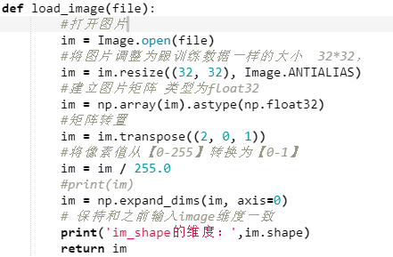
模型预测
图片预处理
✓首先调整图像大小为32*32，与训练集相同
✓接着将图像转换成一维向量
✓最后再对一维向量进行归一化处理

Slide 23
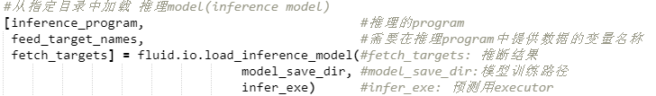
模型预测
创建预测用Executor
读取预测模型
load_inference_model() 这个函数的返回有三个元素的元组
Program 是推理Program。
feed_target_names 是一个str列表，包含需要在推理 Program 中提供数据的变量的名称。
fetch_targets`是一个 Variable 列表，从中我们可以得到推断结果。

Slide 24
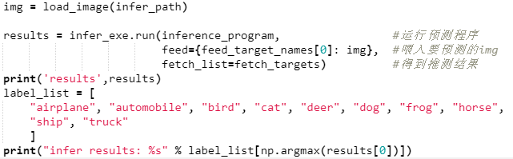
模型预测
开始预测
输出结果

Slide 25
感谢聆听
有什么问题吗？

